Slide 1
Ergebnisse der syndromischen und virologischen ARE-Surveillance
GrippeWeb,
Arbeitsgemeinschaft Influenza / SEED^{ARE},
ICOSARI
Daten NRZ Influenzaviren
Datenstand 31.1.2023

Slide 2
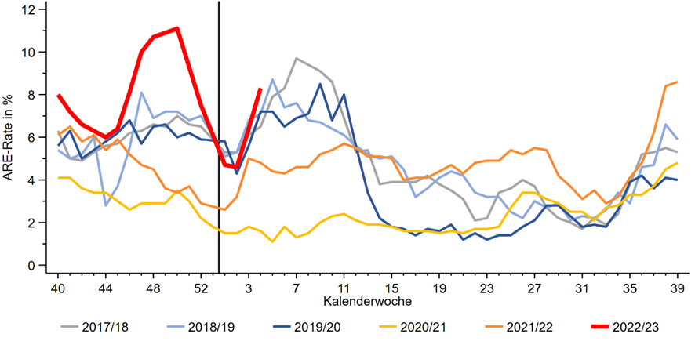
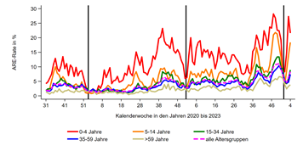
GrippeWeb bis zur 4. KW 2023
Der Wert (gesamt) lag in KW 4 bei 8.300 ARE (in der 3. KW: 6.400) pro 100.000 Einwohner.
Entspricht einer Gesamtzahl von
7 Mio. ARE in Deutschland, unabhängig von einem Arztbesuch.
Seit 51. KW 2022 Rückgang in allen AG bis zur 1. KW 2023;
Anstieg bei Kindern in KW 2 (Ende Weihnachtsferien)
Notes:
ARE gesamt: weiter deutlich gestiegen: KW 4: 8,3 % (Vorwoche: 6,4 %)
Höhepunkt 50. KW 2022 mit 11,1 %
Rückgang ab der 51. KW (ARE-Gesamt);.
- ARE-gesamt seit Jahreswechsel wieder im Bereich der Vorjahre, aber in KW 4 im oberen Wertebereich der vorpandem. Saisons und über dem Median der Vorjahre 2011-2019 (Median: 7,3 %)
Zur Vorwoche: Rückgang nur bei Kleinkinder, in allen anderen vier AGs gestiegen
ILI gesamt: ebenfalls gestiegen: 1,5 % (Vorwoche: 1,2 % )

Slide 3
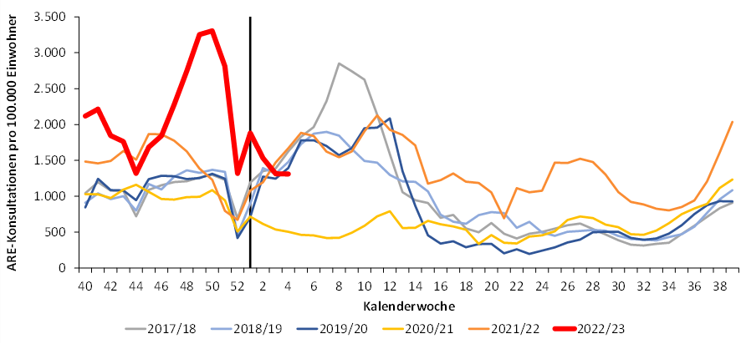
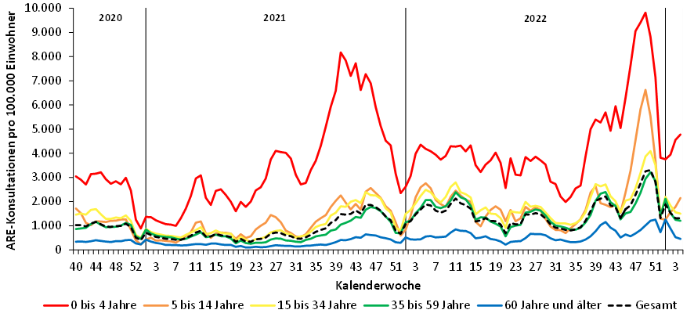
Arbeitsgemeinschaft Influenza
ARE-Konsultationen / 100.000 Einwohner bis zur 4. KW 2023
Von der 3. KW auf die 4. KW stabil geblieben
ca. 1.300 Arzt­konsul­ta­tionen wegen ARE pro 100.000 EW
→ 4. KW 2023: ca. 1,1 Mio. Arzt­besuche wegen ARE in Deutschland
Im Vergleich zur Vorwoche: Anstieg bei Kindern (insbesondere Schulkinder);
Bei Erwachsenen stabil bis gesunken
https://influenza.rki.de/Diagrams.aspx?agiRegion=0
Notes:
KonsInz in KW4/2023 im Vergleich zur Vorwoche stabil geblieben (1.310; 3.KW: 1.312)
Insgesamt im unteren Wertebereich der Vorjahre vor Pandemie zur 4. KW (und unter dem Mittelwert eigentlich in fast allen AGs)
KI (insgesamt) und nach AGI-Regionen:
\\rki.local\daten\Projekte\FG36_AGI\Wochenberichte\Berichterstellung\Saison_2022_23\Woche_04_2023\KI_2015_2023-01-31.xlsx→ Pivot Chart KI“ → KI nach AGI-Regionen filterbar

Slide 4
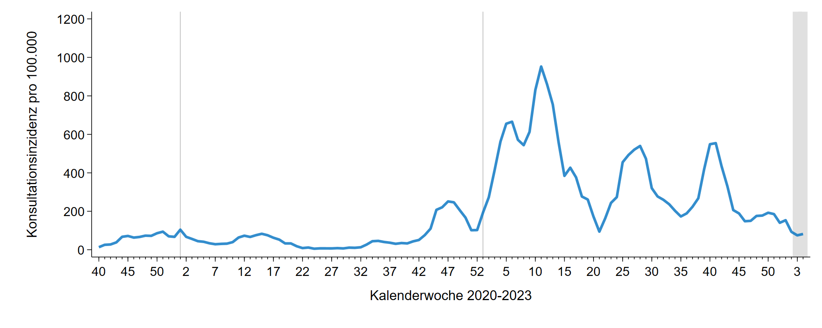
Arbeitsgemeinschaft Influenza - SEED^{ARE}
ARE-Konsultationen mit COVID-Diagnose / 100.000 Einwohner
ARE mit COVID-19 Konsultationen bis zur 4. KW 2023
Rund 82 Arzt­besuche ARE mit COVID-Diagnose /100.000 EW
(=Gesamtzahl von rund 68.000 ARE-COVID-Arzt­besuchen in D)
Notes:
die Anzahl der Arztkonsultationen wegen COVID-ARE ist in KW 4 insgesamt leicht gestiegen
Grafik KI_AREFC_U071FC_all_Lagebericht.png aus dem Ordner S:\Projekte\FG36_SEED_ARE\Auswertungen\COVID19\KI\Vergleich_KI_AREFC_U071gFC\pics

Slide 5
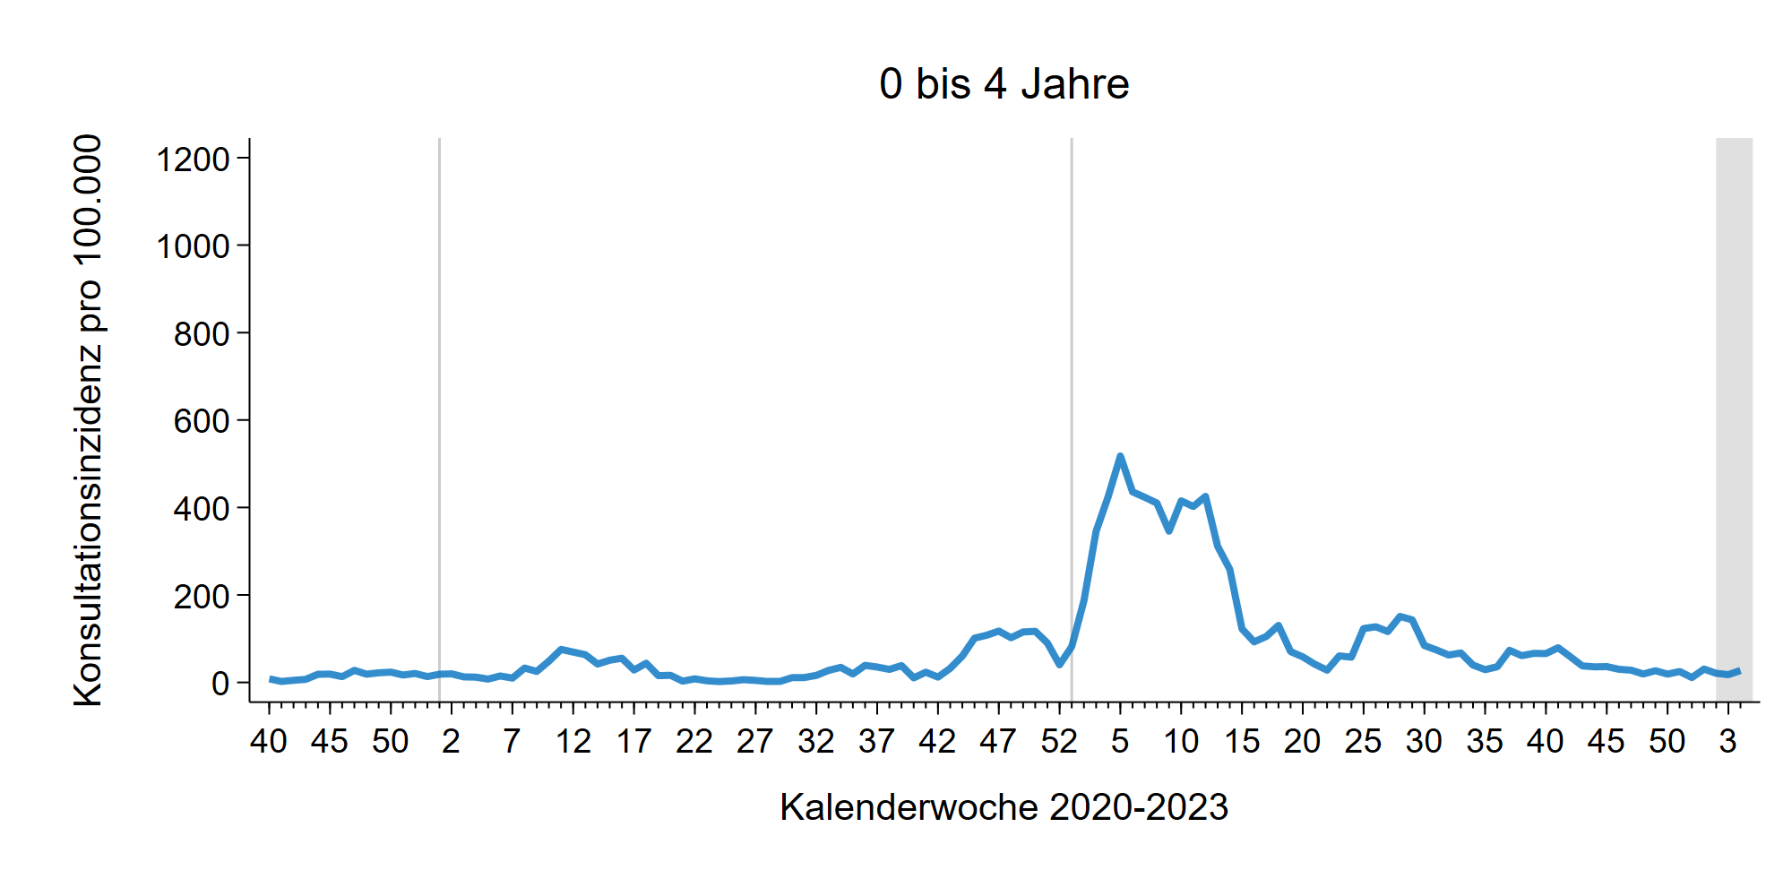
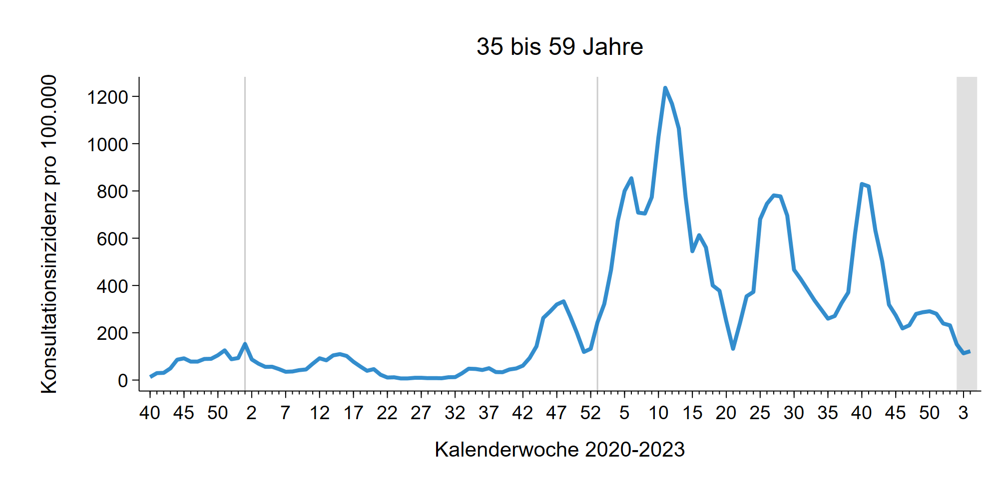
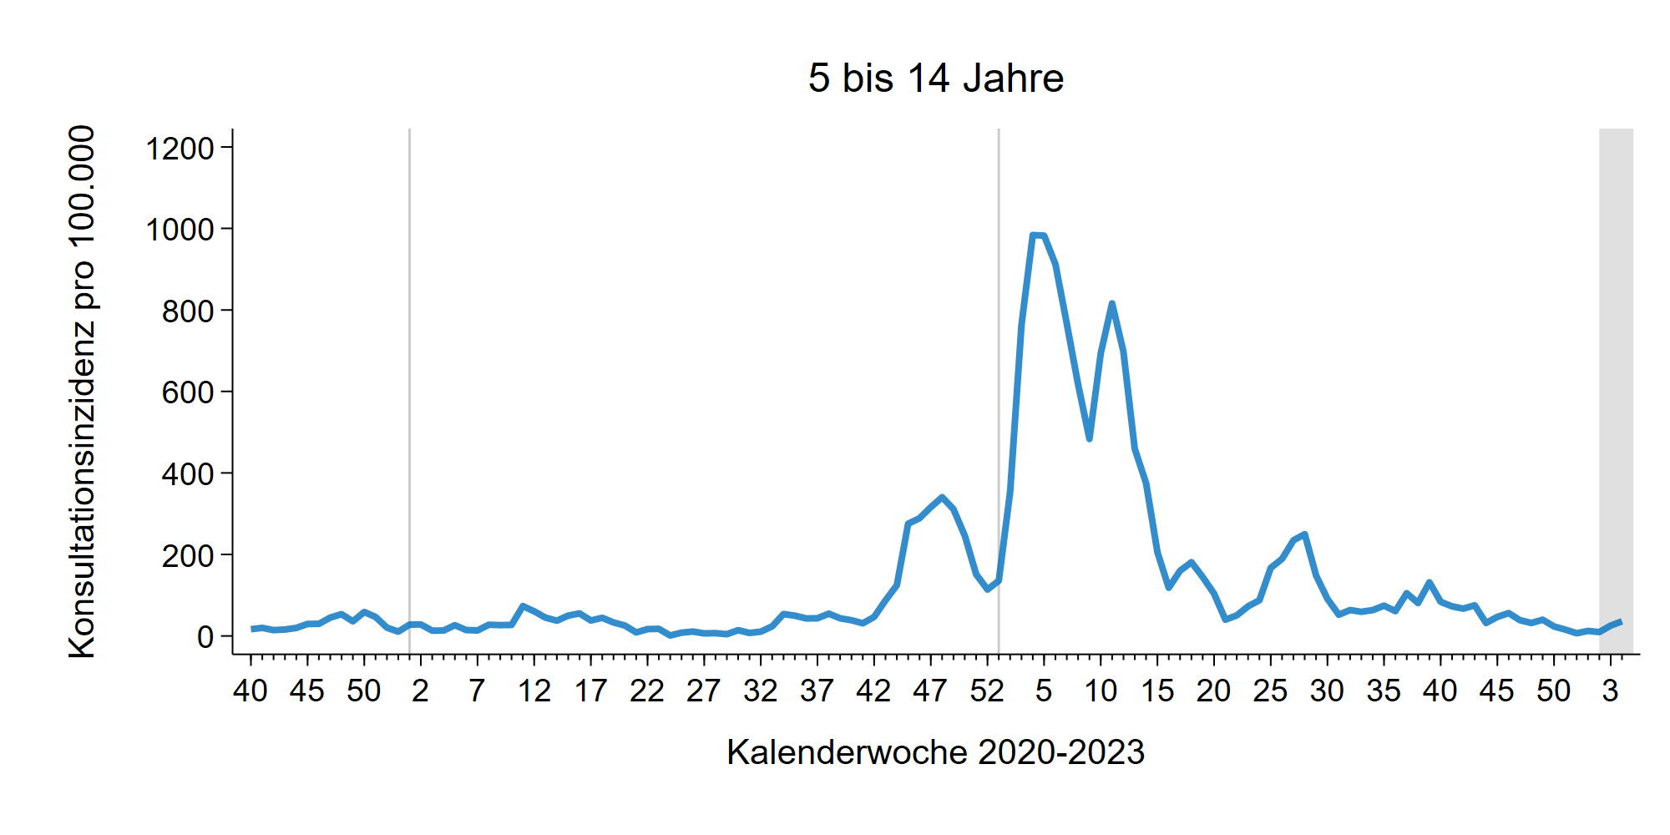
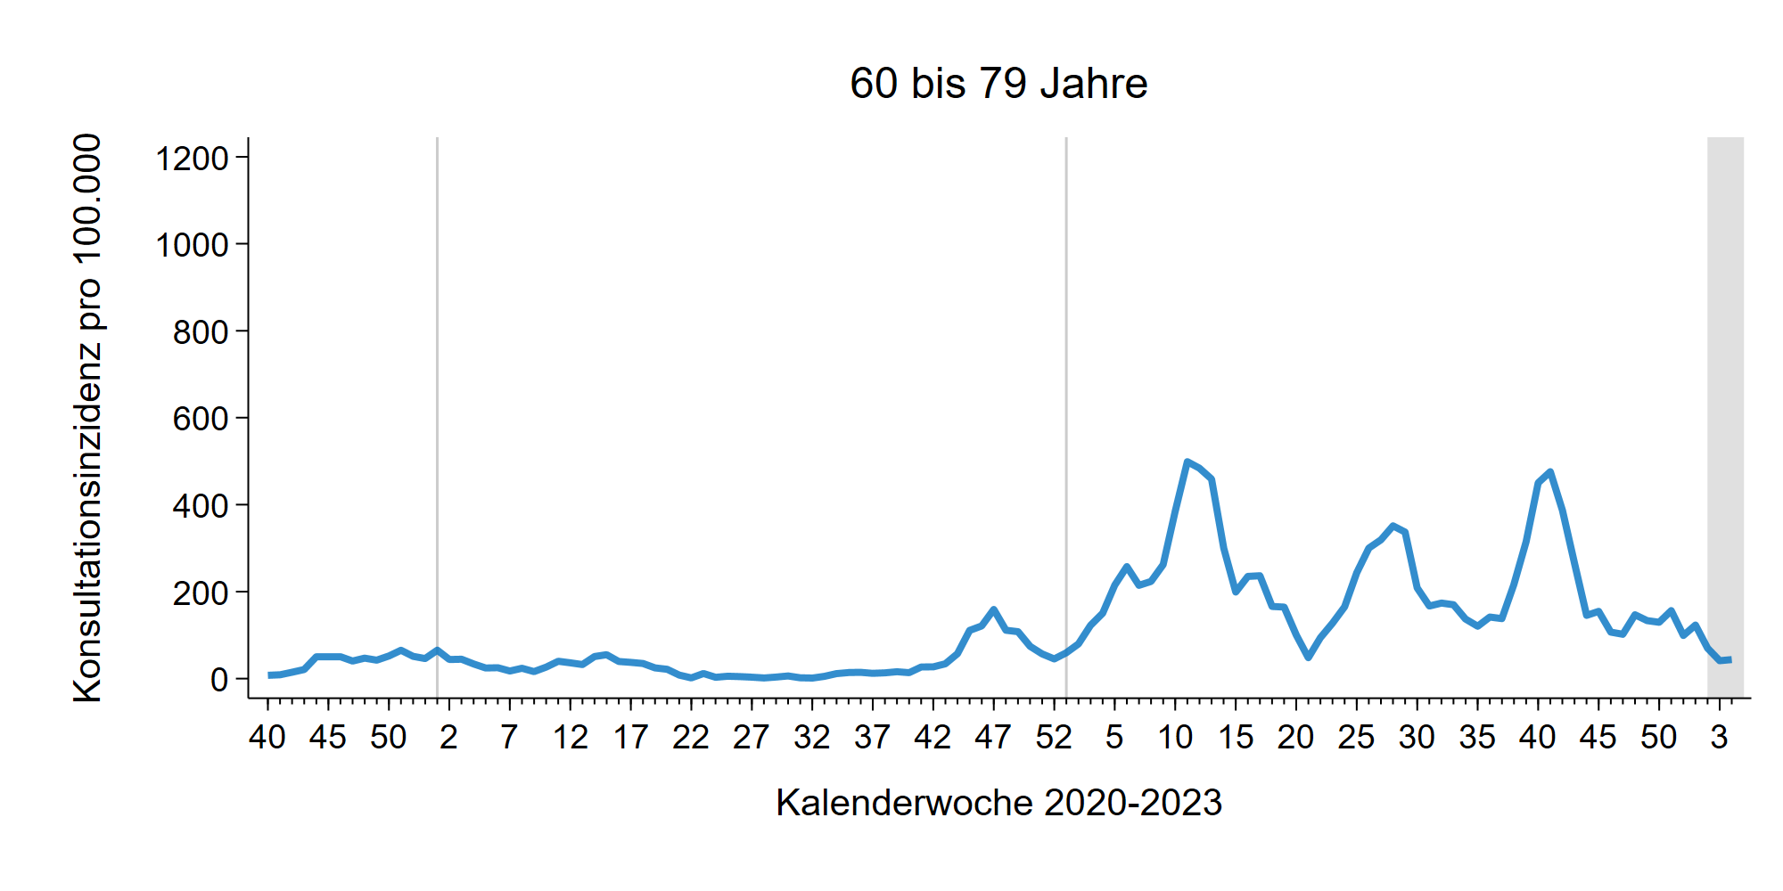
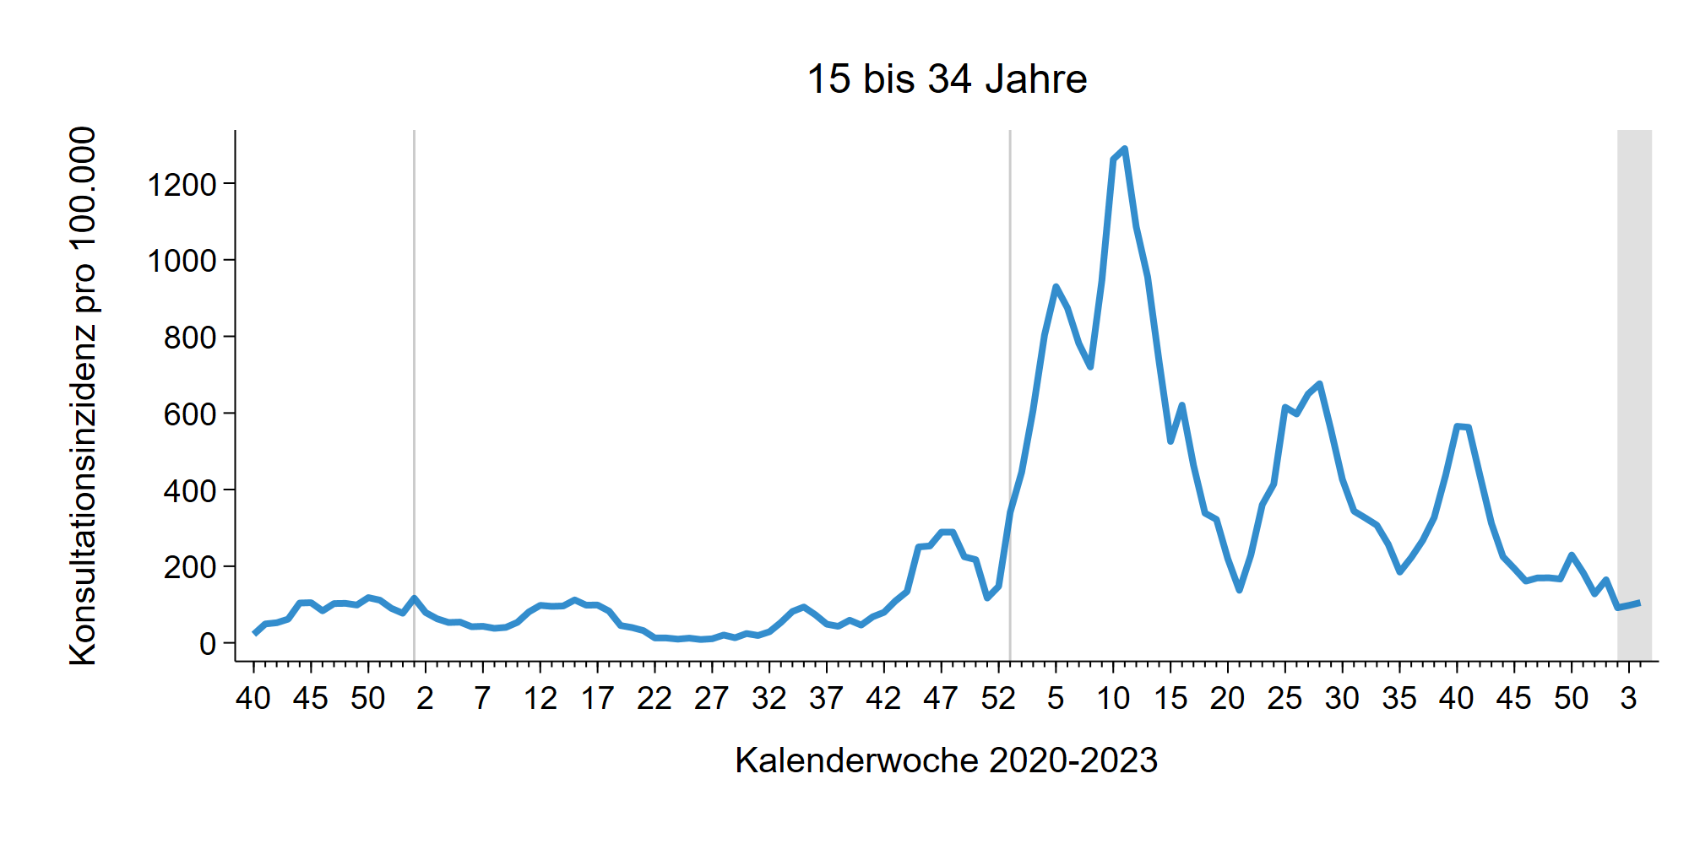
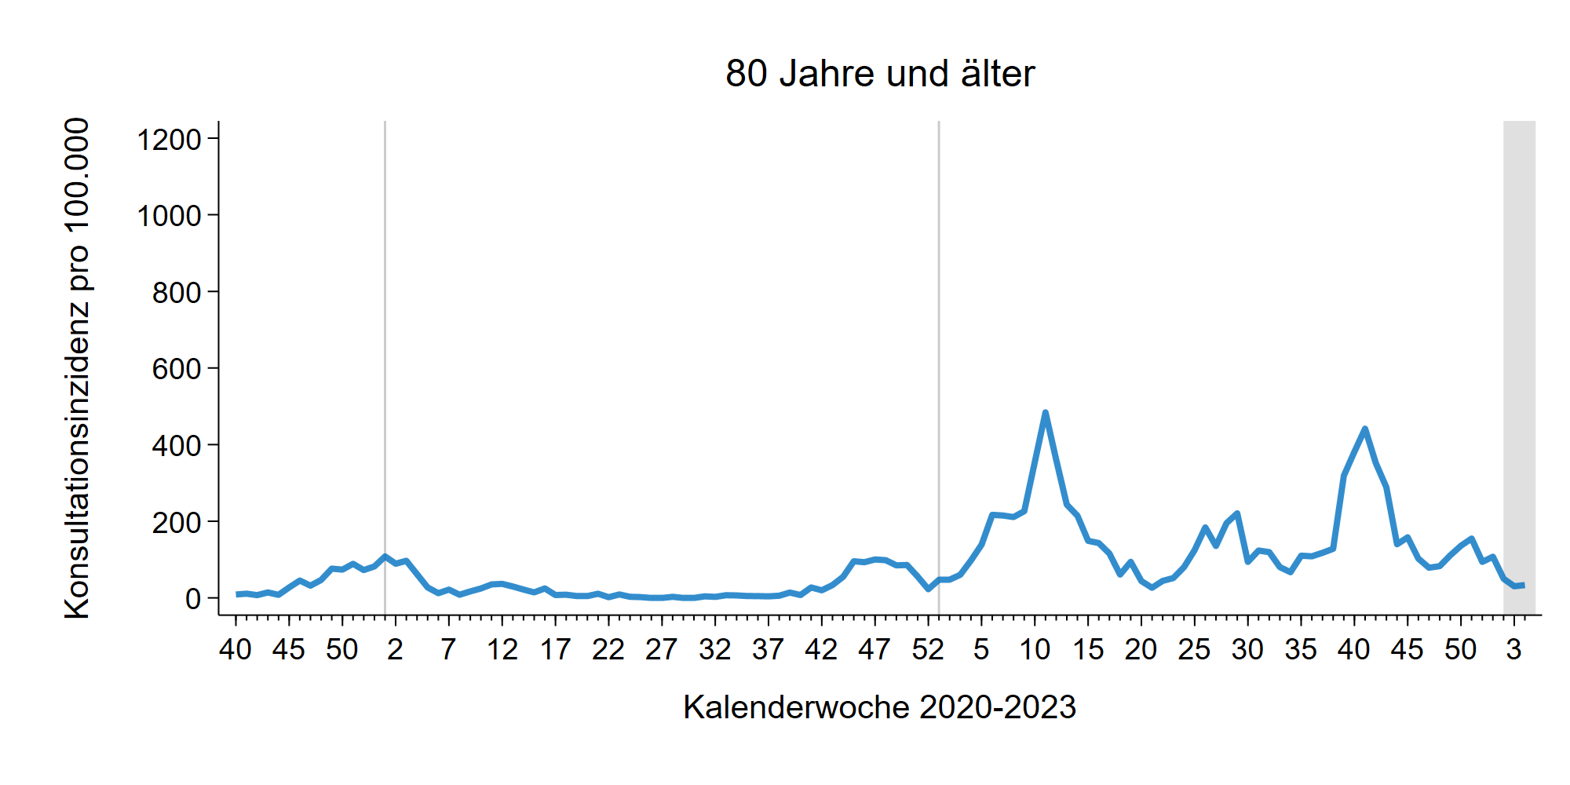
SEED^{ARE} – ARE mit COVID-19 Konsultationen in Altersgruppen bis zur 4. KW 2023
Notes:
Anzahl der Arztkonsultationen wegen COVID-ARE ist in KW 4 im Vergleich zur Vorwoche in allen Altersgruppen gestiegen;
in den meisten AG leicht, in den AG unter 15 Jahre deutlicher Anstieg
Grafiken KI_AREFC_U071FC_XXX_Lagebericht.png aus dem Ordner S:\Projekte\FG36_SEED_ARE\Auswertungen\COVID19\KI\Vergleich_KI_AREFC_U071gFC\pics

Slide 6
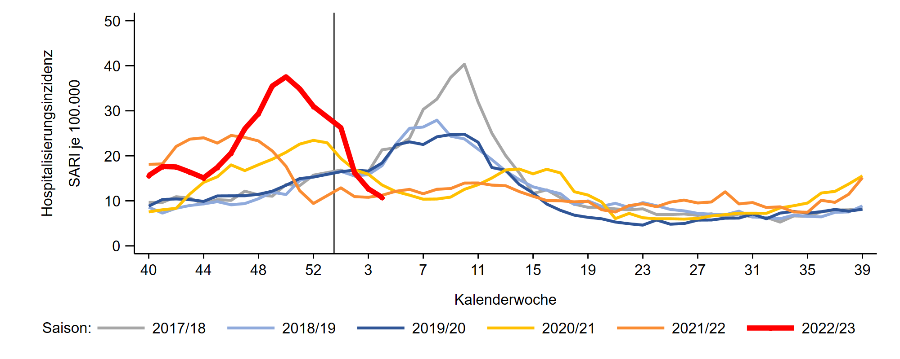
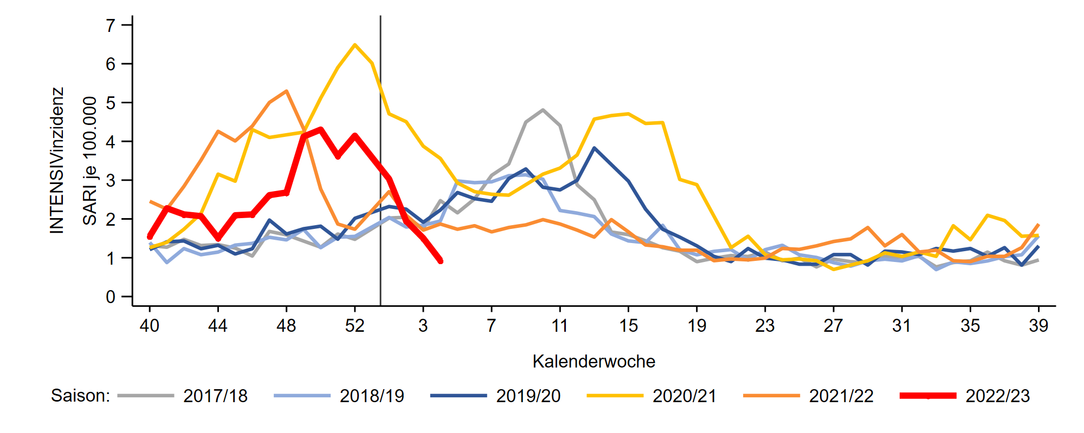
ICOSARI-KH-Surveillance – SARI-Inzidenz (J09 – J22) bis zur 4. KW 2022
SARI
SARI - Intensiv
Notes:
Starker Rückgang der SARI-Fallzahlen und der SARI mit Intensivbehandlungen,
Werte liegen aktuell im Bereich der Vorjahre
Ordner S:\Projekte\FG36_INV_ICOSARI\Arbeitsordner\Wochenbericht, Grafiken Krisenstab_SARI_Inz_S5.png und Krisenstab_SARI_ICU_Inz_S5.png

Slide 7
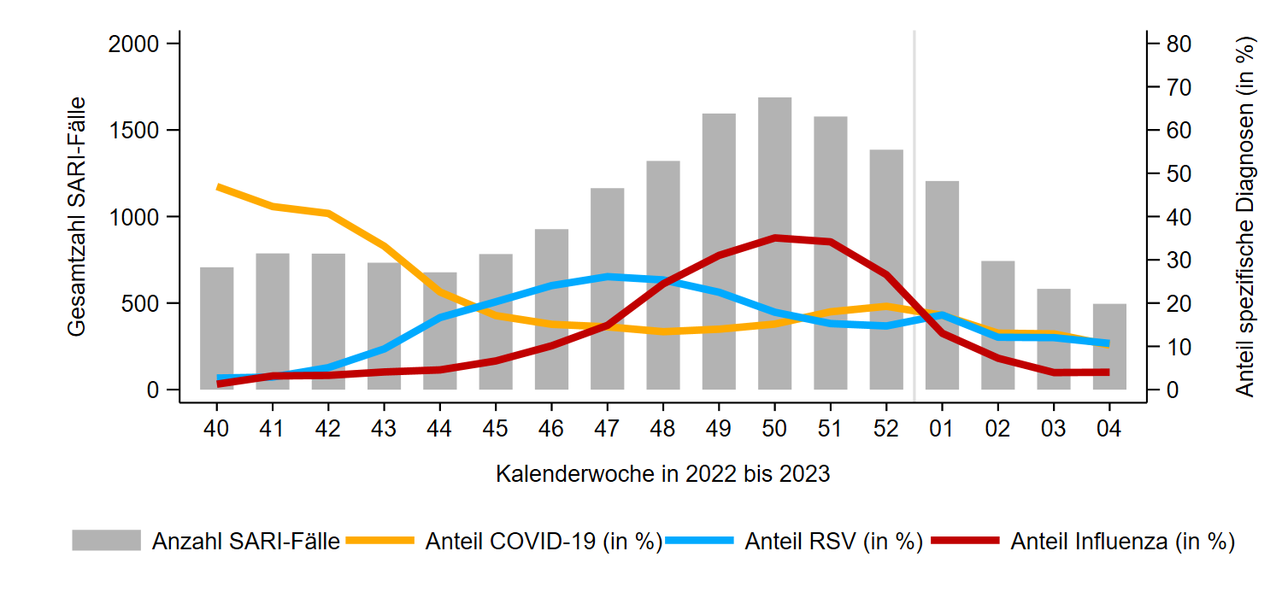
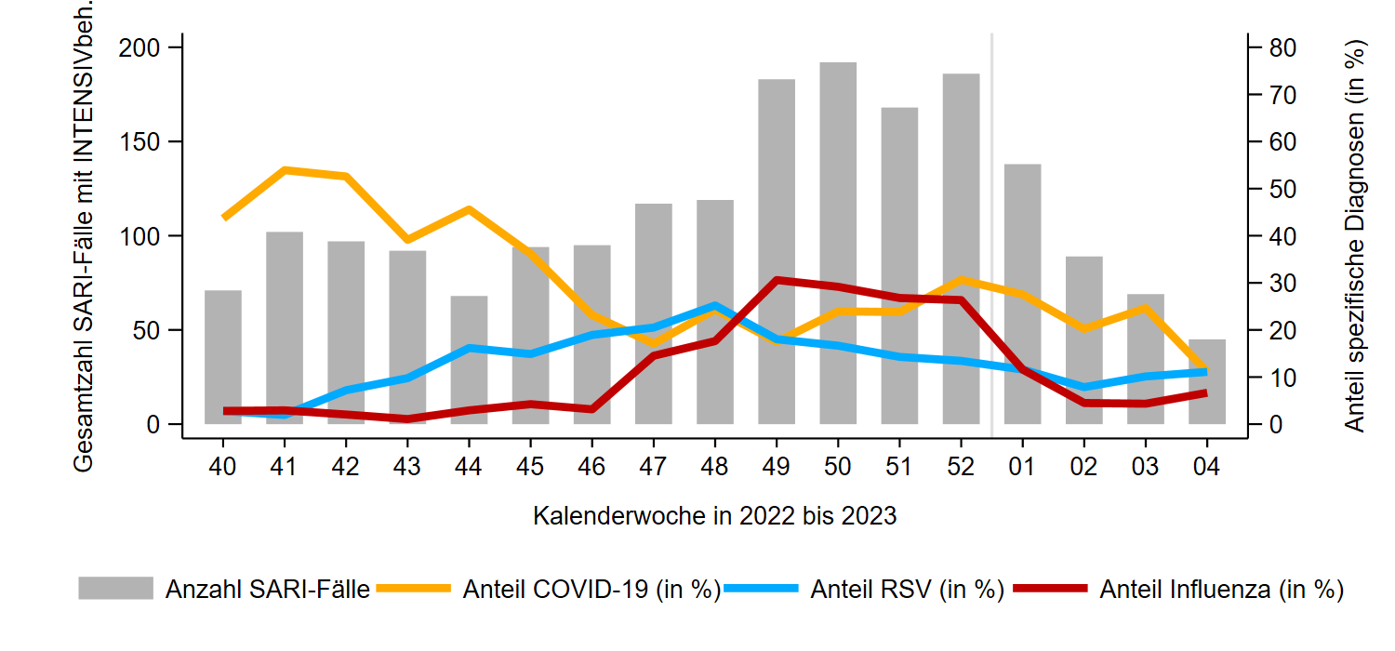
ICOSARI-KH-Surveillance – Anteil COVID-19 an SARI-Fällen bis zur 4. KW 2023
11% RSV
10% COVID-19
4% Influenza
Anteil COVID-19 an SARI-Fällen mit Intensivbehandlung, bis zur 4. KW 2023
11% COVID-19
11% RSV
7% Influenza
Notes:
Anteile spezifischer Diagnosen an SARI und an SARI mit Intensivbehandlung sind im Vgl. zur Vorwoche stabil bei rückläufigen SARI- Fallzahlen, lediglich Rückgang beim Anteil COVID-19 an SARI mit Intensivbehandlung
Anteil RSV und COVID-19 gleichauf
_all_Anteil_both.png und all_Anteil_both_Intensiv.png aus dem Ordner S:\Projekte\FG36_INV_ICOSARI\Arbeitsordner\Wochenbericht\Krisenstab-AG_separat_alleVWD\INV_Altersgruppen;
Daten aus S:\Projekte\FG36_INV_ICOSARI\Arbeitsordner\Wochenbericht\Wochenbericht_allVWD.xlsx (Reiter COVID_Anteil und Intensiv_Anteil_COVID)

Slide 8
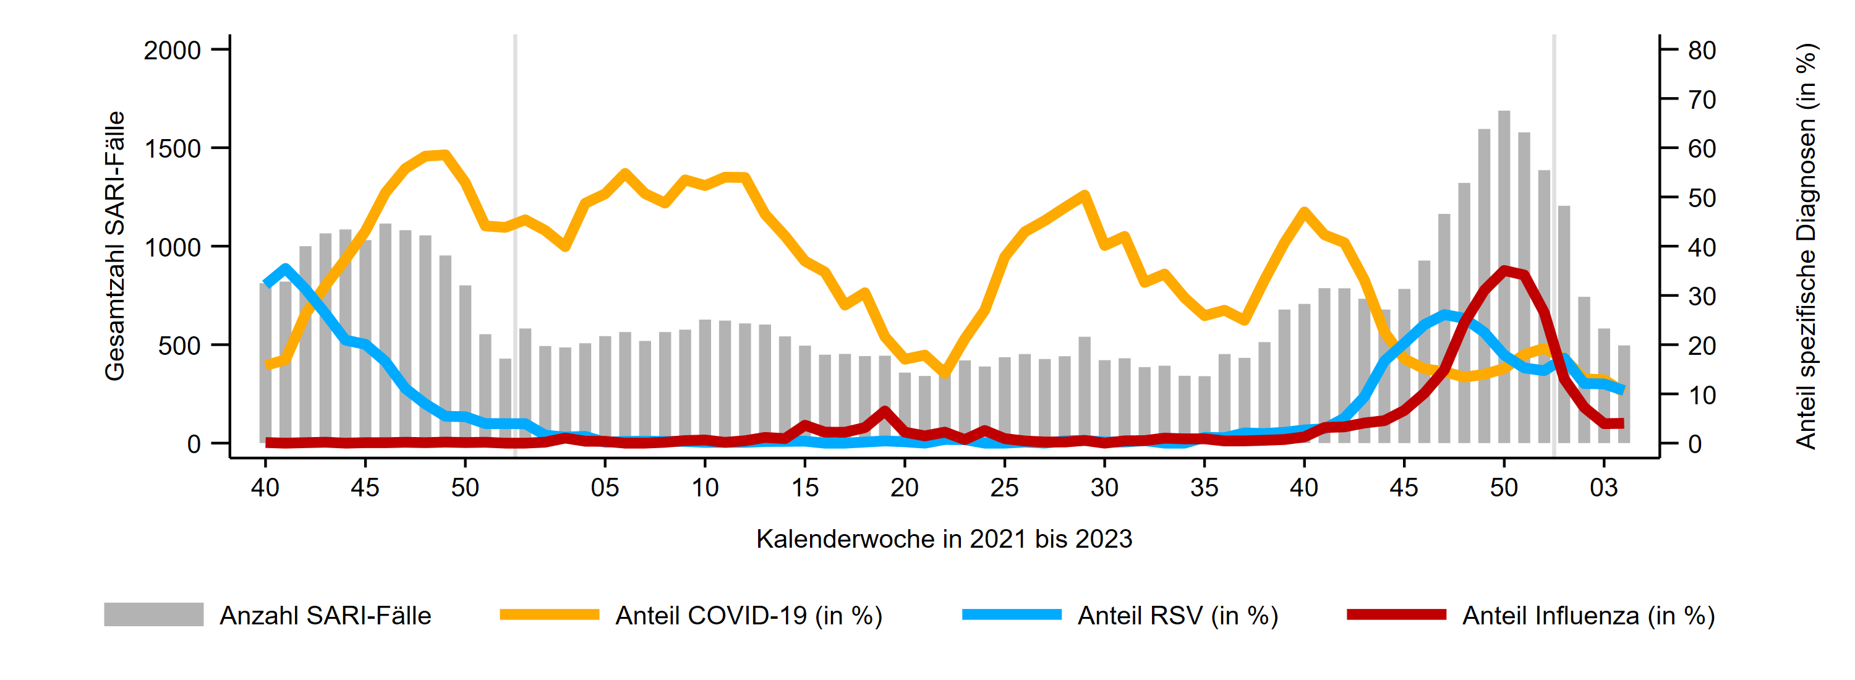
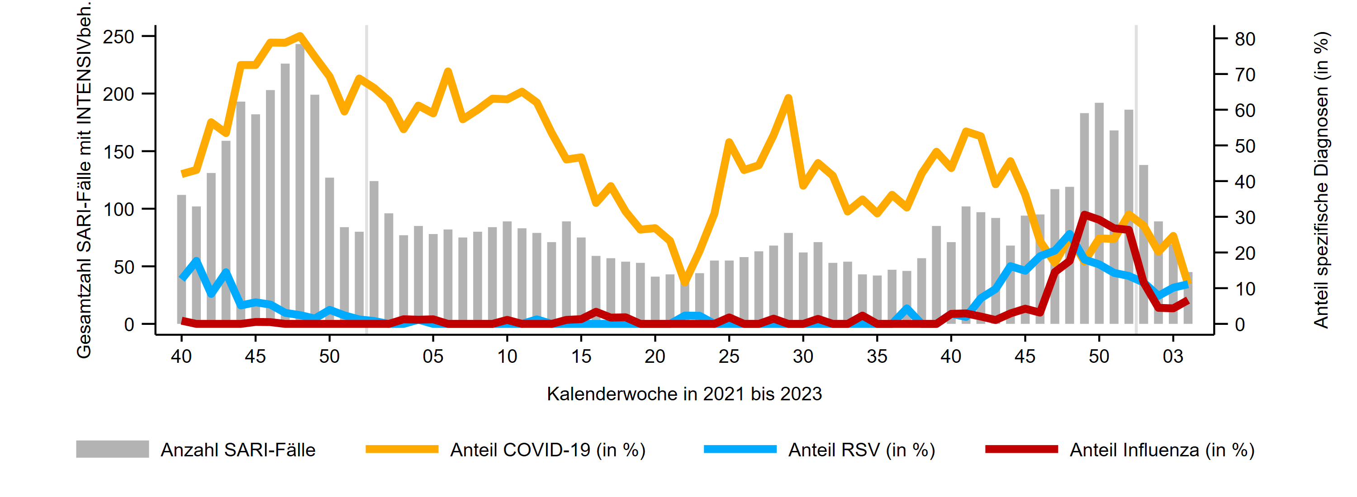
ICOSARI-KH-Surveillance – Anteil COVID-19 an SARI-Fällen bis zur 4. KW 2023
2021 2022
11%
10%
4%
Anteil COVID-19 an SARI-Fällen mit Intensivbehandlung, bis zur 4. KW 2023
2021 2022
11%
11%
7%
Notes:
Anteile spezifischer Diagnosen an SARI und an SARI mit Intensivbehandlung sind im Vgl. zur Vorwoche stabil bei rückläufigen SARI- Fallzahlen, lediglich Rückgang beim Anteil COVID-19 an SARI mit Intensivbehandlung
Anteil RSV und COVID-19 gleichauf
_all_Anteil_both.png und all_Anteil_both_Intensiv.png aus dem Ordner S:\Projekte\FG36_INV_ICOSARI\Arbeitsordner\Wochenbericht\Krisenstab-AG_separat_alleVWD\INV_Altersgruppen;
Daten aus S:\Projekte\FG36_INV_ICOSARI\Arbeitsordner\Wochenbericht\Wochenbericht_allVWD.xlsx (Reiter COVID_Anteil und Intensiv_Anteil_COVID)

Slide 9
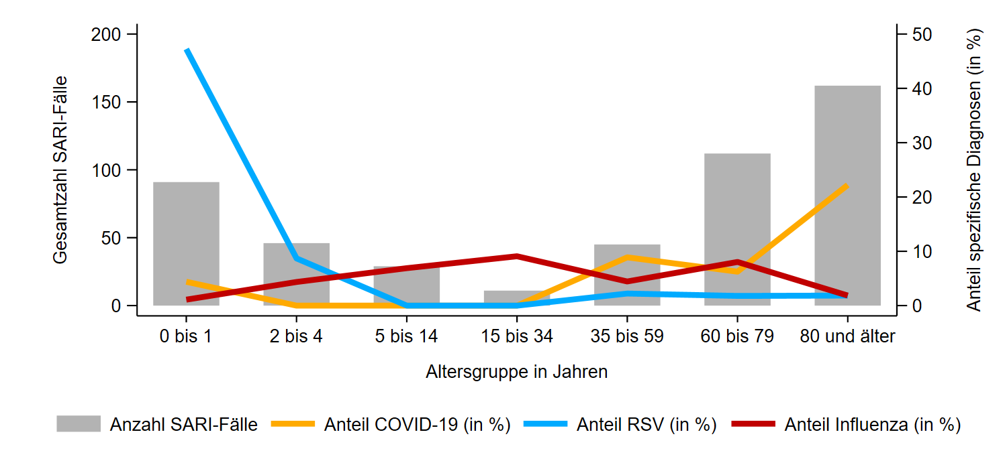
ICOSARI – Diagnosecodes bei SARI-Fällen in verschiedenen Altersgruppen
KW 4/2023
Notes:
Relevant bleiben RSV bei 0-1, COVID-19 bei 80+; Influenza weiterhin in allen AG vereinzelt nachgewiesen
S:\Projekte\FG36_INV_ICOSARI\Arbeitsordner\Wochenbericht\Krisenstab-AG_separat_alleVWD\RSV_Altersgruppen/Anteil_RSV.png
S:\Projekte\FG36_INV_ICOSARI\Arbeitsordner\Wochenbericht\Krisenstab-AG_separat_alleVWD\INV_Altersgruppen/Anteil_both_INV_U_ab35_2021_22_mod.png

Slide 10
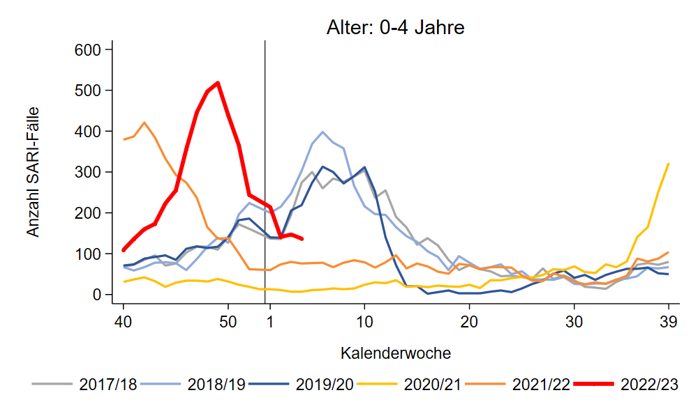
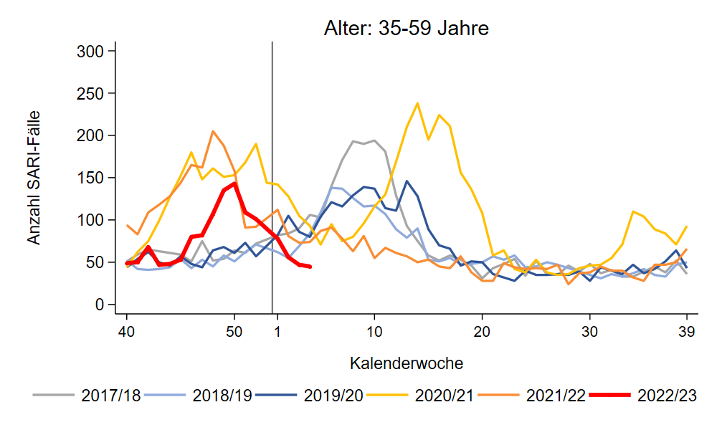
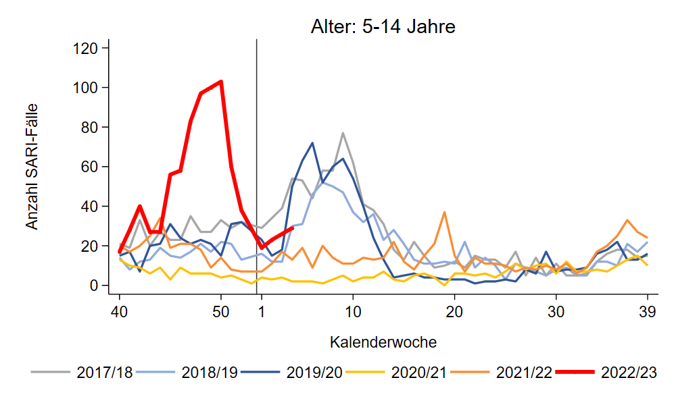
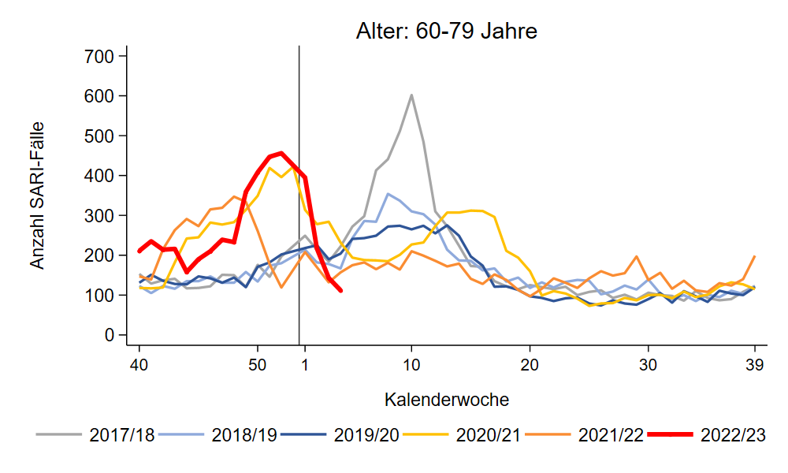
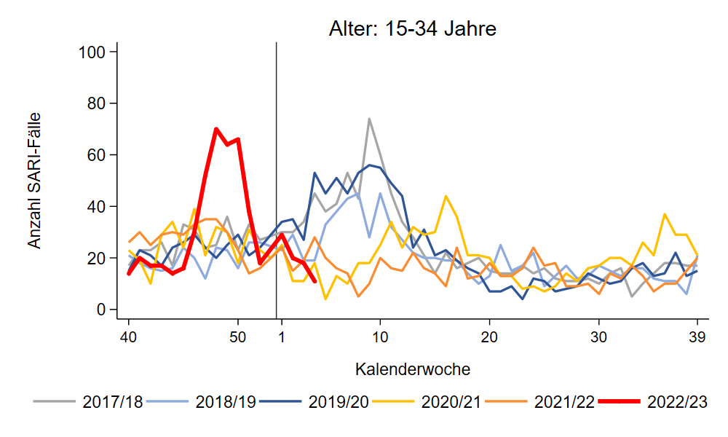
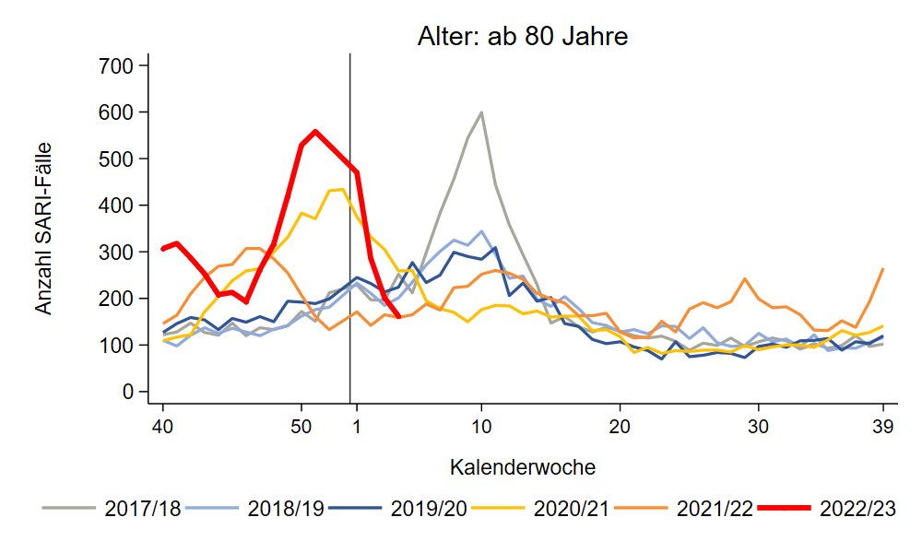
ICOSARI-KH-Surveillance – SARI-Fälle (J09 – J22) bis zur 4. KW 2023
34 % RSV, 3 % COVID-19, 2 % Influenza
9 % COVID-19, 4 % Influenza, 2 % RSV
7 % Influenza
8 % Influenza, 6 % COVID-19, 2 % RSV
CAVE: sehr geringe Fallzahlen bei 5 bis 34-Jährigen!!
9 % Influenza
22 % COVID-19, 2 % Influenza, 2 % RSV
Notes:
Schulkinder 5-14 leichter Anstieg, wenig Influenza
AG 0-4: Stabilisierung der SARI-Fallzahlen, keine weiterer Rückgang beim Anteil RSV
Stabilisierung in den AG 35+; COIVD-19 vorwiegend in AG 80+
S:\Projekte\FG36_INV_ICOSARI\Arbeitsordner\Wochenbericht\Krisenstab-AG_separat_alleVWD (Grafiken „S5_AGI…“)
Anteil COVID-19/Influenza je AG: S:\Projekte\FG36_INV_ICOSARI\Arbeitsordner\Wochenbericht\Krisenstab-AG_separat_alleVWD\INV_Altersgruppen\INV_update_report.pdf (Seite 3ff)

Slide 11
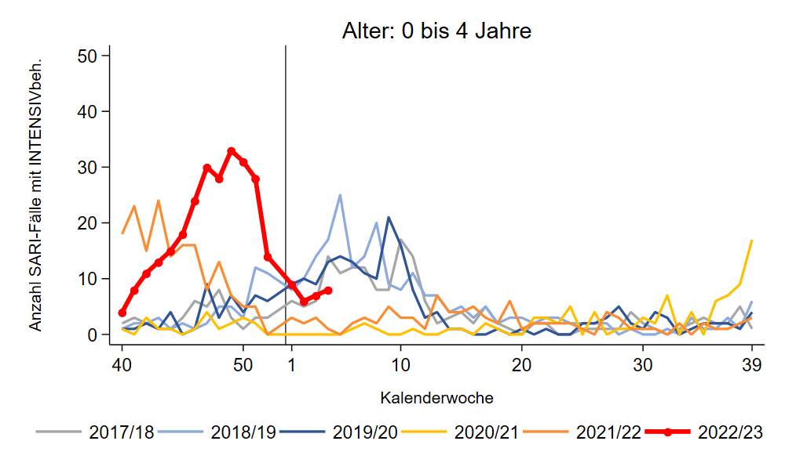
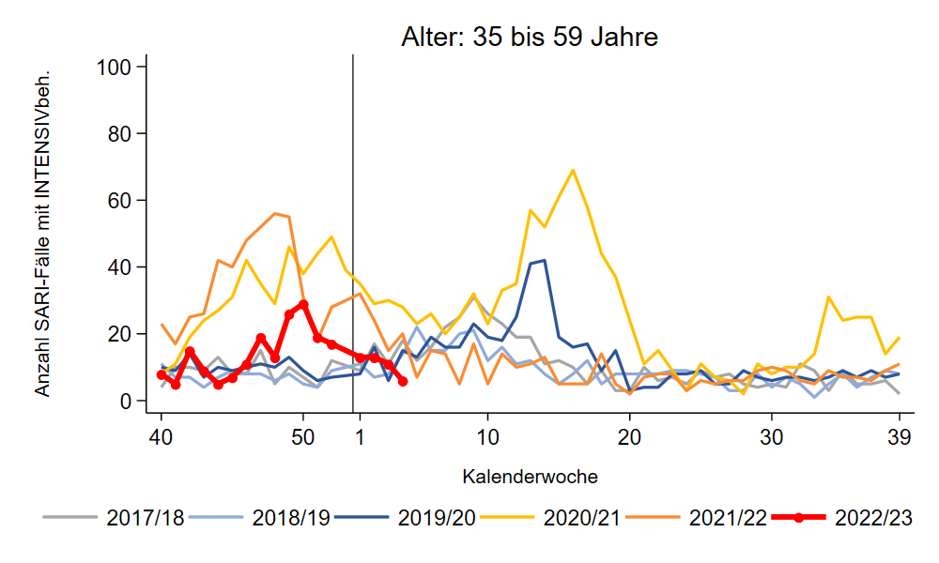
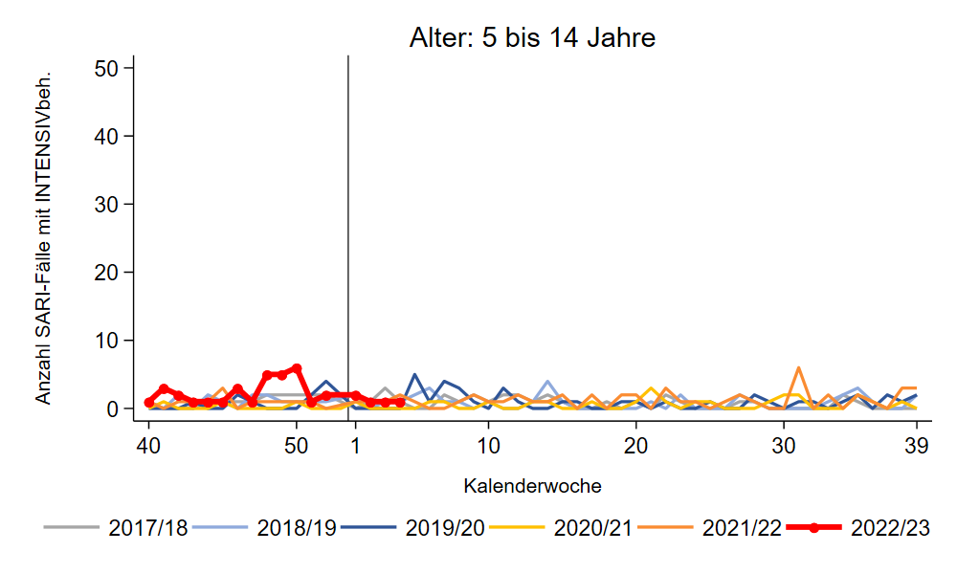
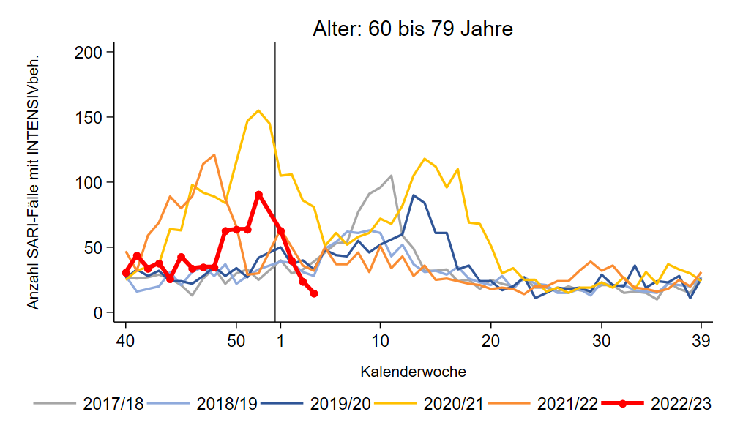
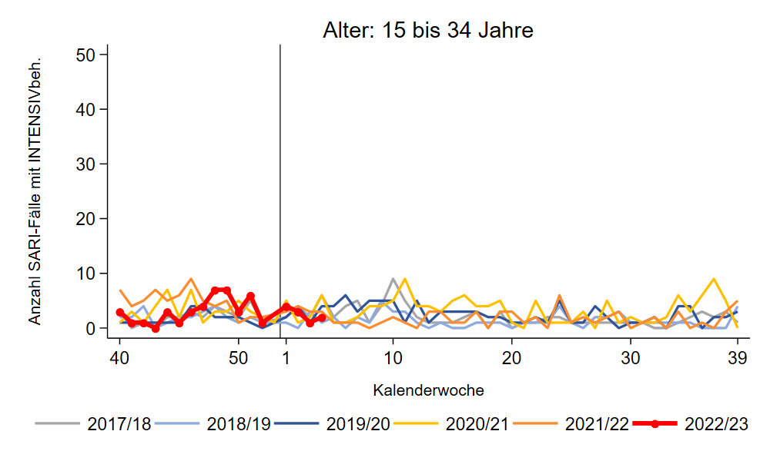
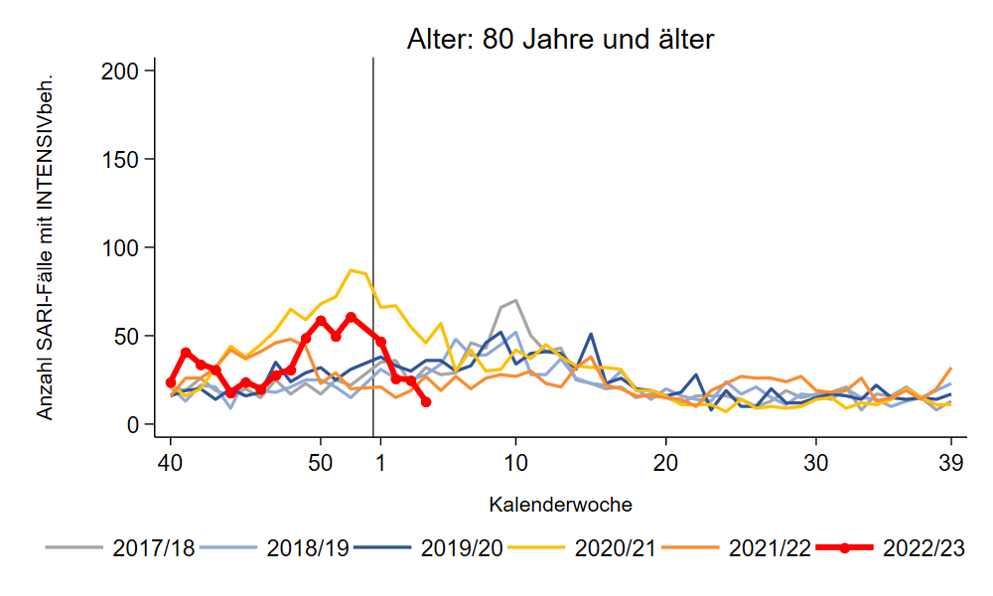
Intensivbehandlung: SARI-Fälle (J09 – J22) bis zur 4. KW 2023
38 % RSV
31 % COVID-19
Notes:
Zur Ansicht: Anzahl SARI mit Intensivbehandlung nach Altersgruppe (Verlauf im Vergleich zu den Vorsaisons)
In den Altergruppen unter 60 Jahre übliche Werte, vergleichbar zu vorpandemischen Saisons
In den AG 60+: ungewöhnlich wenige, unter dem üblichen Basisniveau
Weiterhin RSV in AG 0-4 (CAVE: sehr geringe Fallzahl!)
S:\Projekte\FG36_INV_ICOSARI\Arbeitsordner\Wochenbericht\Krisenstab-AG_separat_alleVWD\SARI_Intensiv (Grafiken „S5_AGI…“)

Slide 12
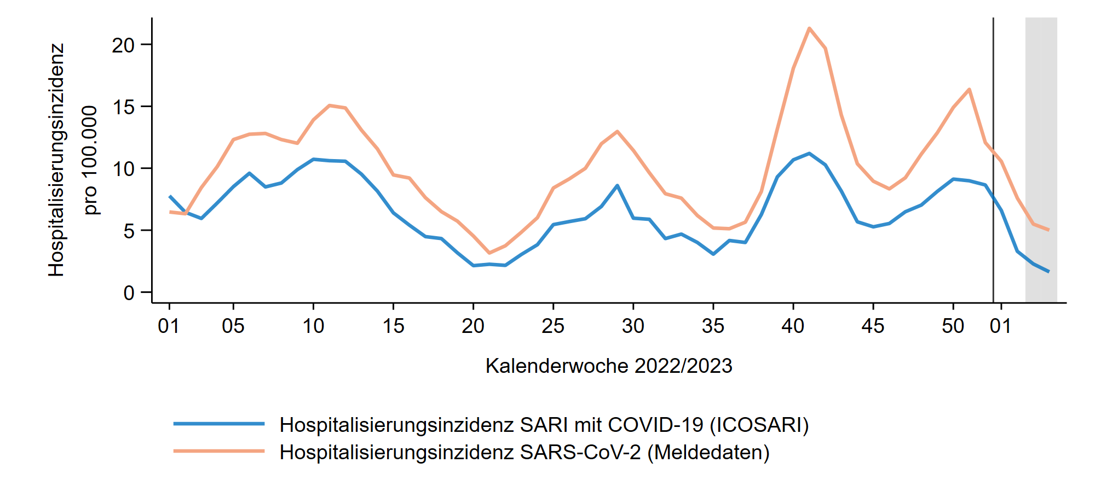
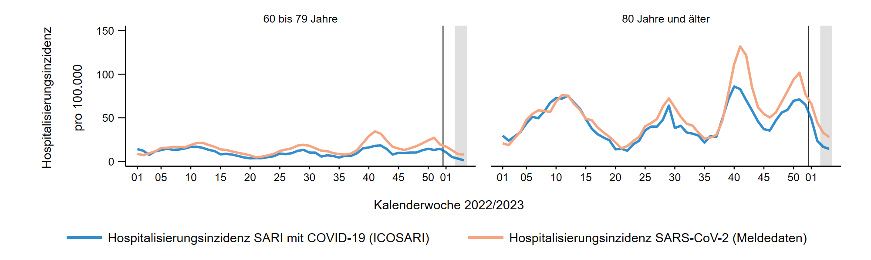
Hospitalisierungsinzidenz COVID-SARI in 2022/2023
Gesamt:
1,6 COVID-SARI pro 100.000
Entspricht ca. 1.400 neuen Krankenhausaufnahmen wegen COVID-SARI in D.
Notes:
COVID-SARI Hospitalisierungsinzidenz:
Stabilisierung in KW 4/2022, : 1,6 je 100T; weiterer Rückgang in AG 60-69 Jahre, in AG 80+ mglw. Trendumkehr, kein weiterer Rückgang
(Werte ohne Nachmeldungen: KW 3: 1,7, KW 2: 2,0, KW 1: 4,0, KW 50: 4,4, KW 49: 3,3, KW 48: 2,9 KW 47: 3,0, KW 46: 2,3, KW 45: 2,9)
AG 80+ in KW 2/2022: 14 je 100T (Werte ohne Nachmeldungen: KW 3: 12,KW 2: 15, KW 1: 31, KW 52: 37, KW 50: 35, KW 49: 24, KW 48: 23 KW47: 21, KW 46: 14, KW 45: 21)
\\rki.local\daten\OE\FG36\nCoV\Surveillance\Syndromische Surveillance\ICOSARI, Dateien Combine_scale_short_total.png und Krisenstab_Combine_short.png

Slide 13
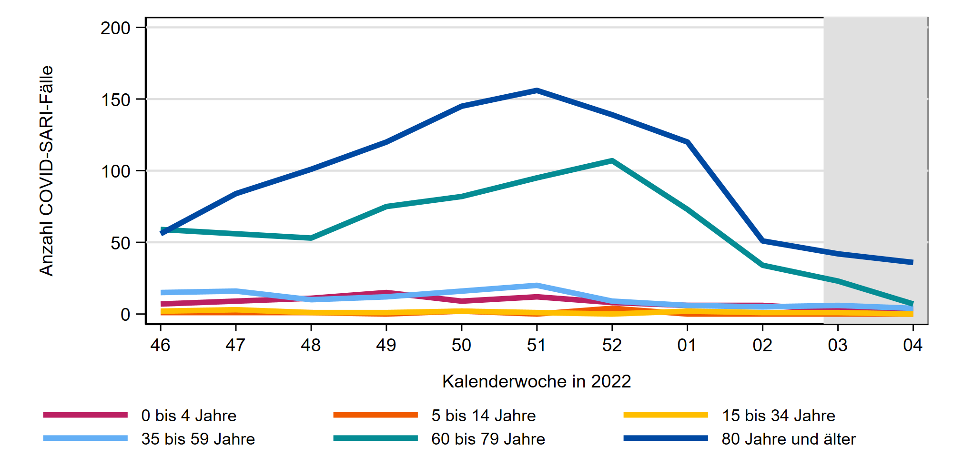
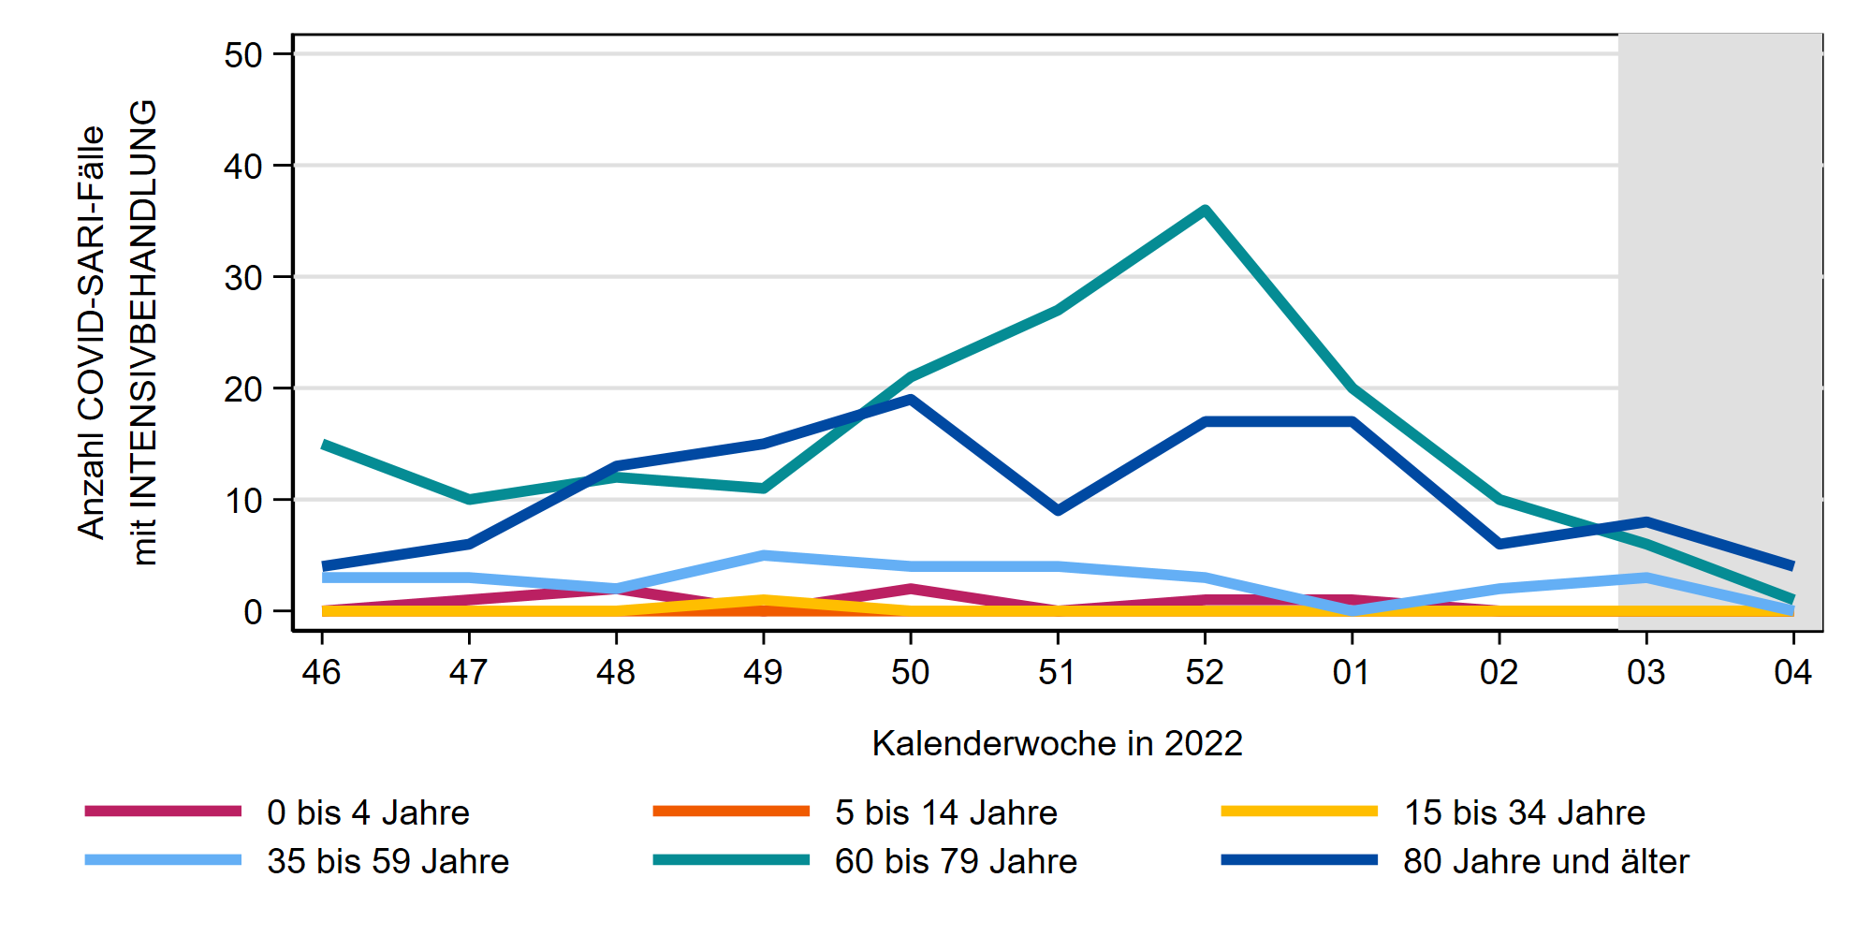
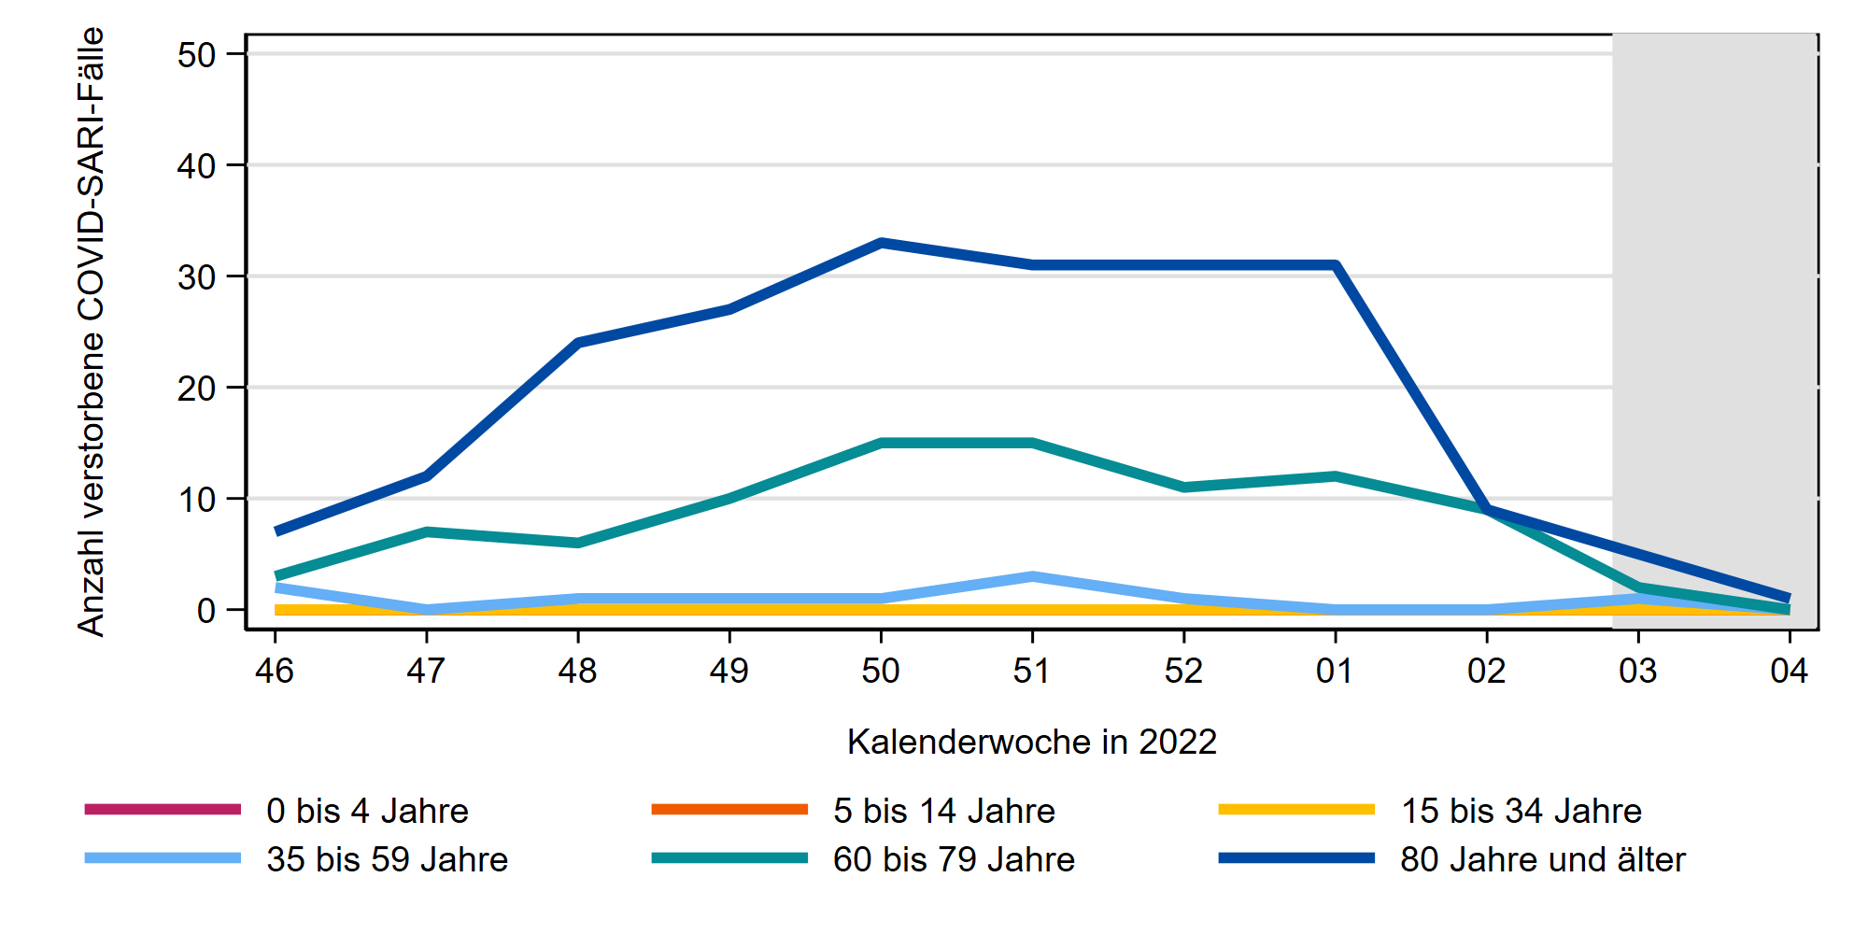
Entwicklung COVID-SARI 46. KW 2022 bis 4. KW 2023
COVID-SARI-Fälle
COVID-SARI-Fälle mit Intensivbehandlung
Verstorbene
COVID-SARI-Fälle
Notes:
S:\Projekte\FG36_INV_ICOSARI\Arbeitsordner\Wochenbericht\
Krisenstab_COVID-SARI_FB_all_Vgl2022.png , Krisenstab_Intensiv_COVID_inkl_letzte_FB_VGL2022.png und Kvielleicht_Tod_COVID_inkl_letzte_FB_VGL2022.png

Slide 14
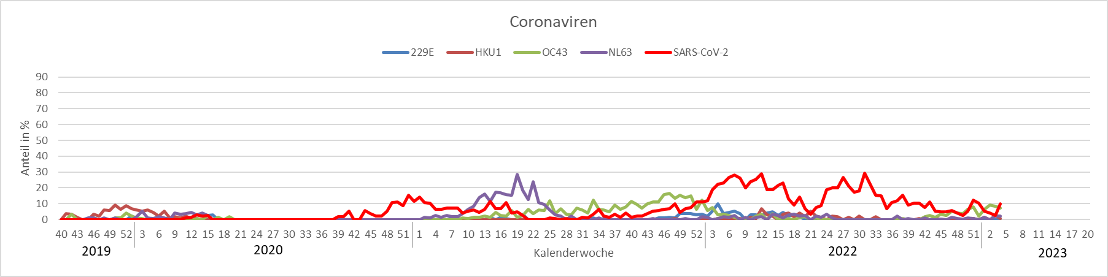


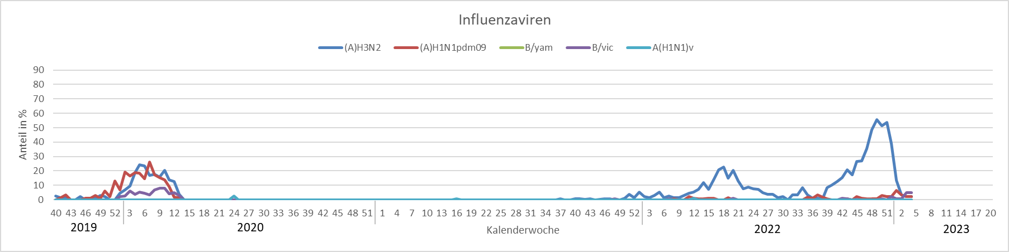
HKU1
SARS-CoV-2
OC43
A(H3N2)
B/Victoria
A(H1N1)pdm09

Slide 15
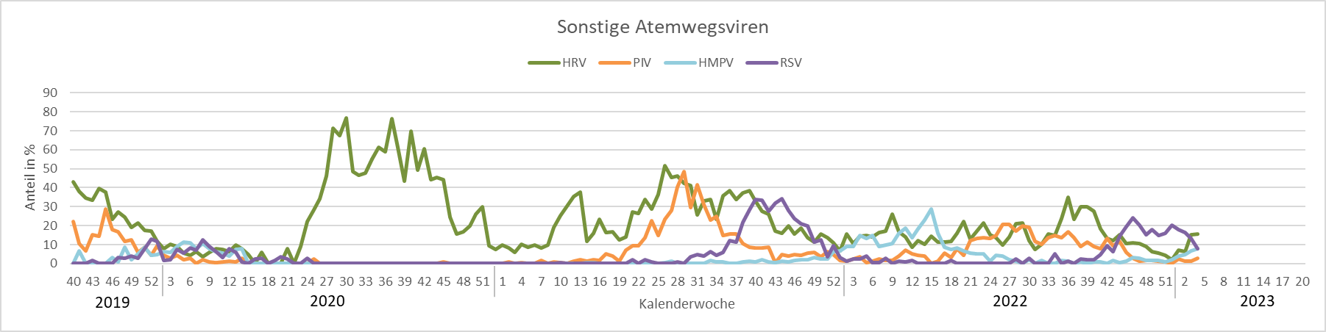
PIV
HMPV
HRV
RSV
RSV

Slide 16
